Slide 1
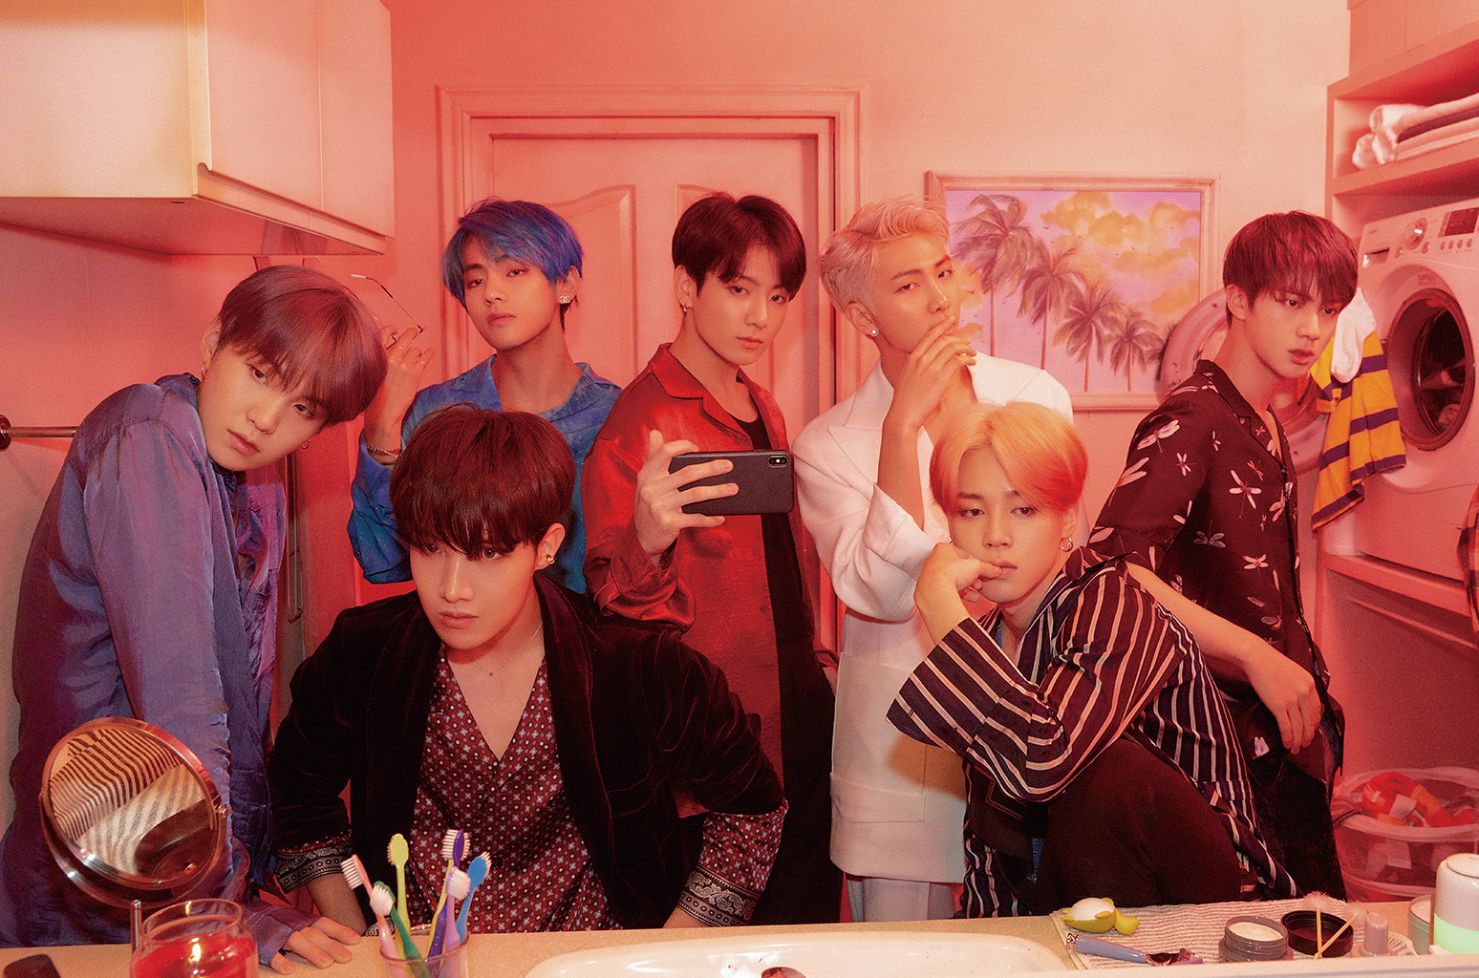
ติ่งเกาหลี

Slide 2

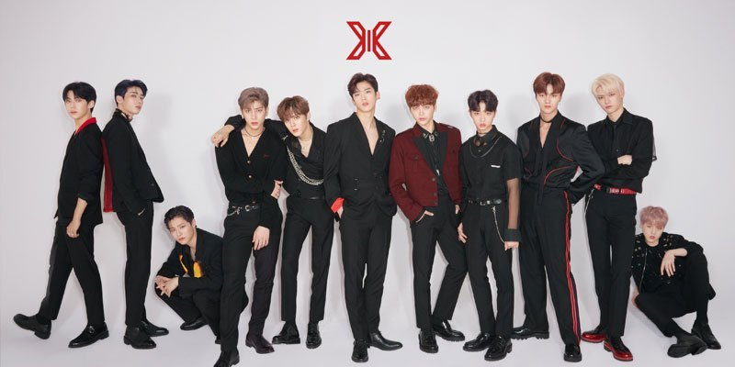
ติ่งเกาหลีคืออะไร ?
ความหมาย
กลุ่มบุคคลที่มีความคลั่งไคล้ในตัวศิลปิน หรือศิลปินวงนั้นๆ อย่างมาก โดยชอบแบบไม่ลืมหูลืมตา
ถึงขั้น “สาวก”
การซัพพอร์ต (Support)
พรีอัลบั้ม
การปั่นวิวยูทูป/การสตรีมเพลง เช่น melon never spotify
โหวตออนไลน์
โปรเจคป้าย MRT

Slide 3
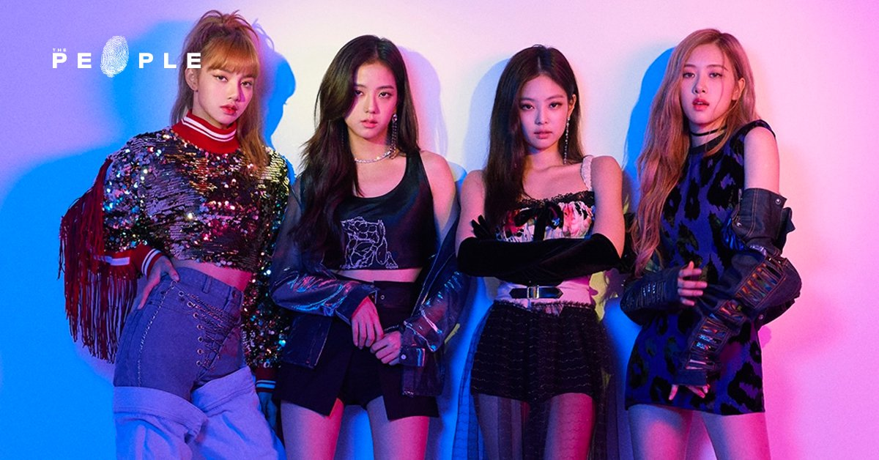
ประเภทติ่งเกาหลี
แฟนคลับ
ออลแฟน : แฟนคลับที่ชื่นชอบ/สนับสนุนศิลปินทั้งวง
แกอินแฟน : แฟนคลับที่ชื่นชอบ/สนับสนุนเฉพาะศิลปินที่ตนชื่นชอบเพียงคนเดียว
อักแกแฟน : ชื่นชอบเพียงเมมเบอร์ตนเองโดยไม่สนใจคนอื่น ถึงขนาดใส่ร้ายเมมเบอร์คนอื่นๆเพื่อให้เมมเบอร์ที่ตนเองชอบดูดี
ซาแซงแฟน : กลุ่มแฟนคลับที่ลุกล้ำความเป็นส่วนตัวของศิลปิน พยายามทำร้ายศิลปินทุกทางเพื่อให้ศิลปินจำตนเองได้
แอนตี้แฟน : กลุ่มแฟนคลับที่มักจะขุดคุ้ยข่าวเสียหาย เพื่อทำให้ศิลปินเสียชื่อเสียง

Slide 4
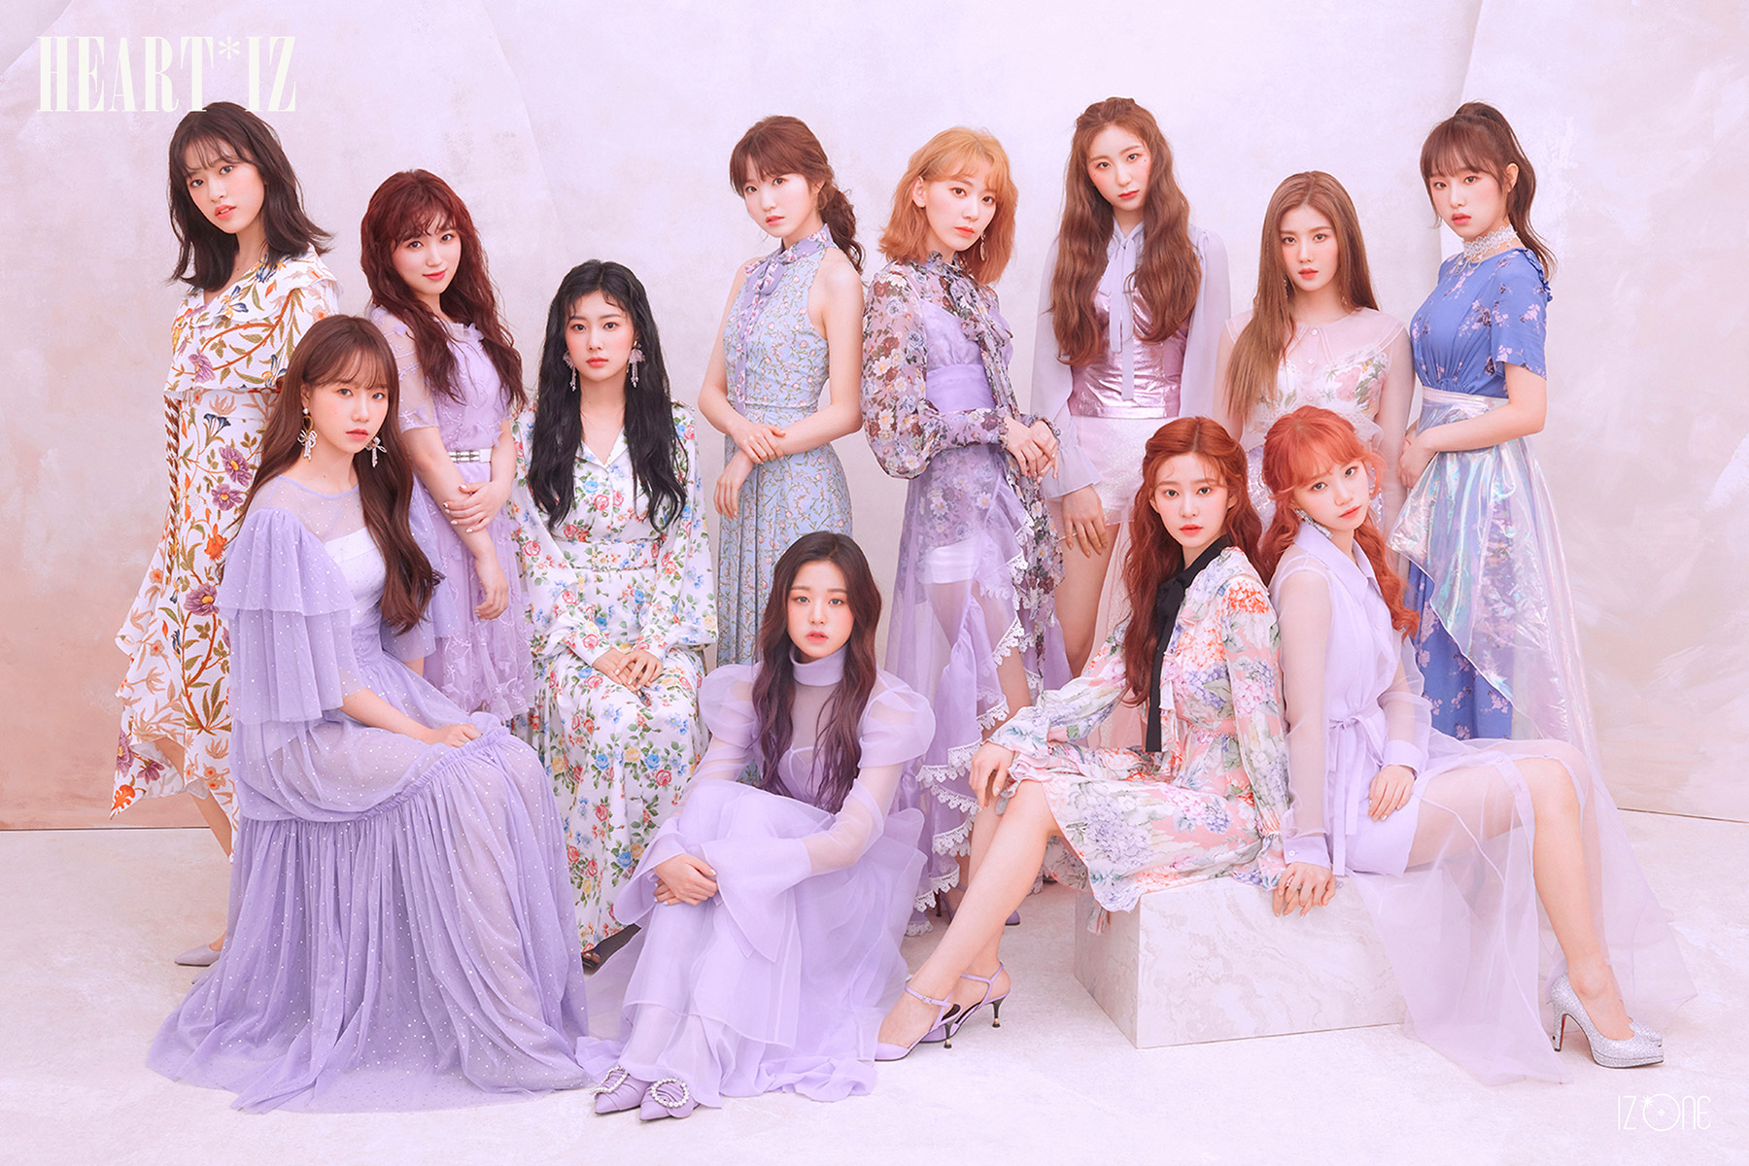
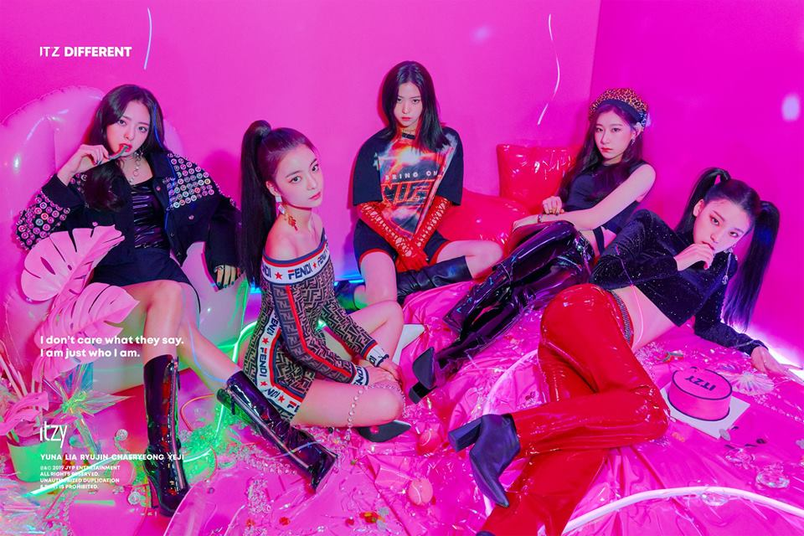
เป็นติ่งเกาหลีดียังไง?
ด้านการเรียนและภาษา
ด้านการดำเนินชีวิต
ด้านความสามารถพิเศษ
ติ่งเกาหลีควรรู้อะไร
Boy Grop & Girls Group & Solo
Boy Group : BTS, Wanna One, X1, EXO, GOT7, MonstaX
Girls Group : BLACKPINK, ITZY, TWICE, IZ*ONE, Red Velvet
Solo : Jennie, Summi, Chungha, Hyuna, Taemin

Slide 5
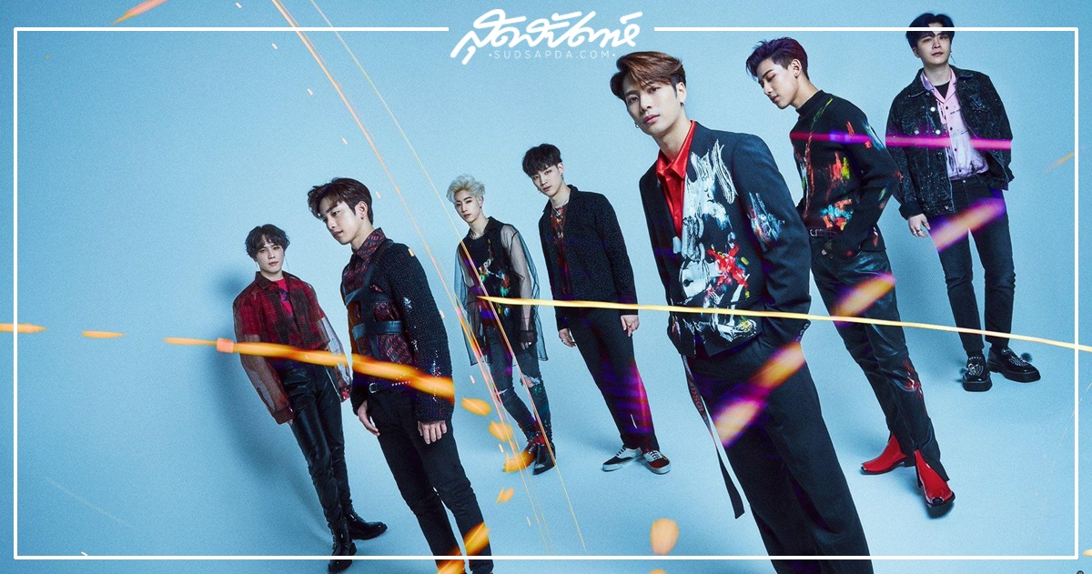
ซีรีย์เกาหลี
Romantic Drama : The Heirs, You Who Came From the Stars
Romantic Fantasy : Goblin, A Korean Odyssey
Romantic comedy : Strong women do bong soon, Fairy weightlifting kim bok joo
Action Romantic Drama : Descendant of Sun
ค่ายเพลงเกาหลี
ค่ายเพลงเกาหลี เช่น SM, JYP, Bighit, YG, YMC, Starship
ค่ายเพลงจีนในเกาหลี เช่น Yuehua. YH, Label V
ไอดอลเจ้าของค่ายเพลง เช่น KONNECT, Brid3, P Nation, AOMG

Slide 6
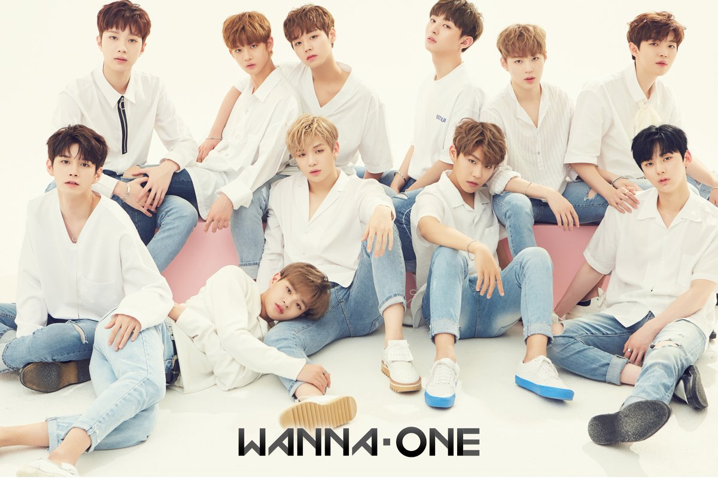
THANK YOU
ผู้จัดทำ
นางสาว ชุติมา อนันตกูล : 61111415

